Slide 1
Comprender el libro
Sí, claro 1.2.

Slide 2
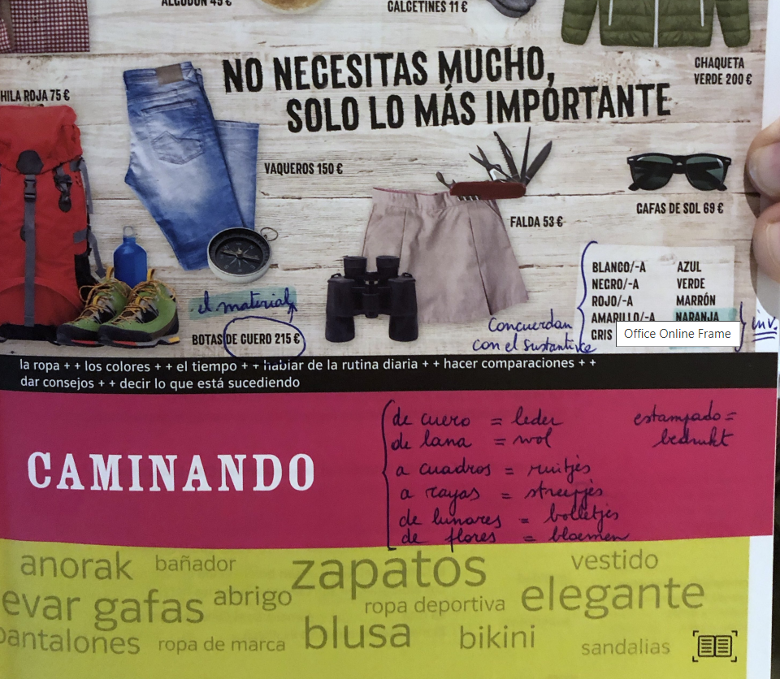
titel
lijst

Slide 3
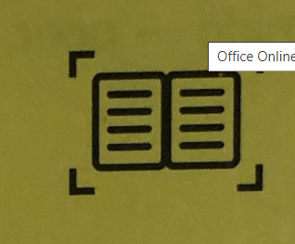
Intertaal aumented app

Slide 4
¿Cómo comprender el libro ¡Sí, claro! 1.2.

Slide 5
La ropa: de kledij

Slide 6
UNIDAD 1: Caminando

Slide 7
Caminar?
El camino?
El camino más famoso??

Slide 8
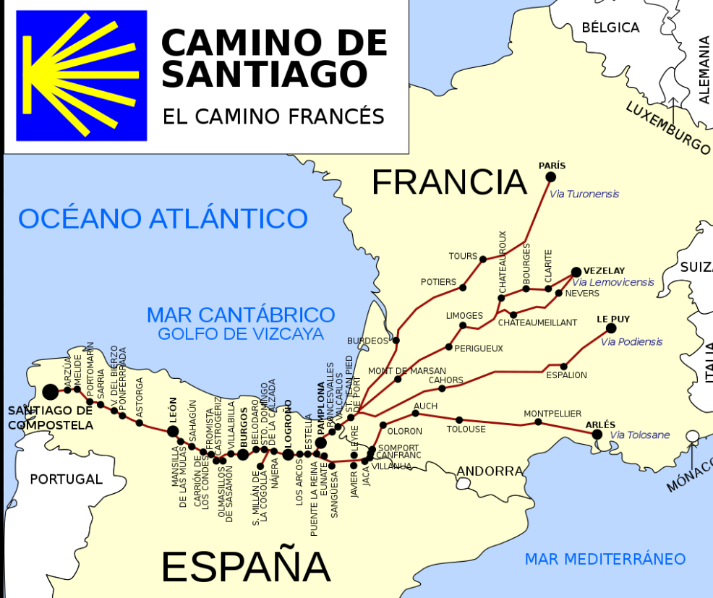

Slide 9
“caminando”
Forma del verbo= el gerundio
= Wandelend/ door te wandelen..

Slide 10
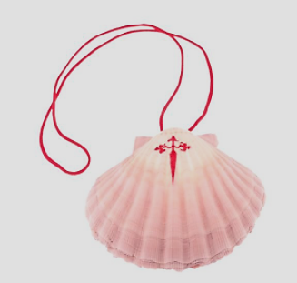
Fotos p. 10
La calabaza (waterkruik van de oude pelgrims = de kalebas)
La vieira: de jacobsschelp
Symbool van Sint-Jacob

Slide 11
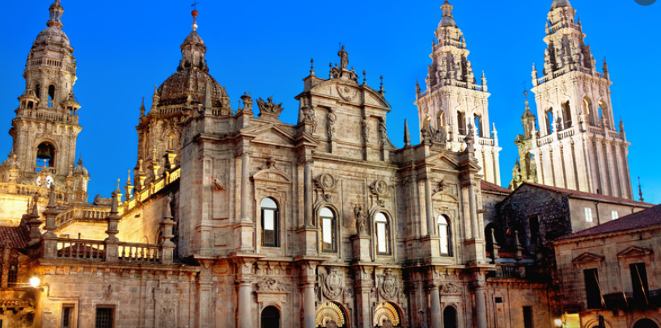
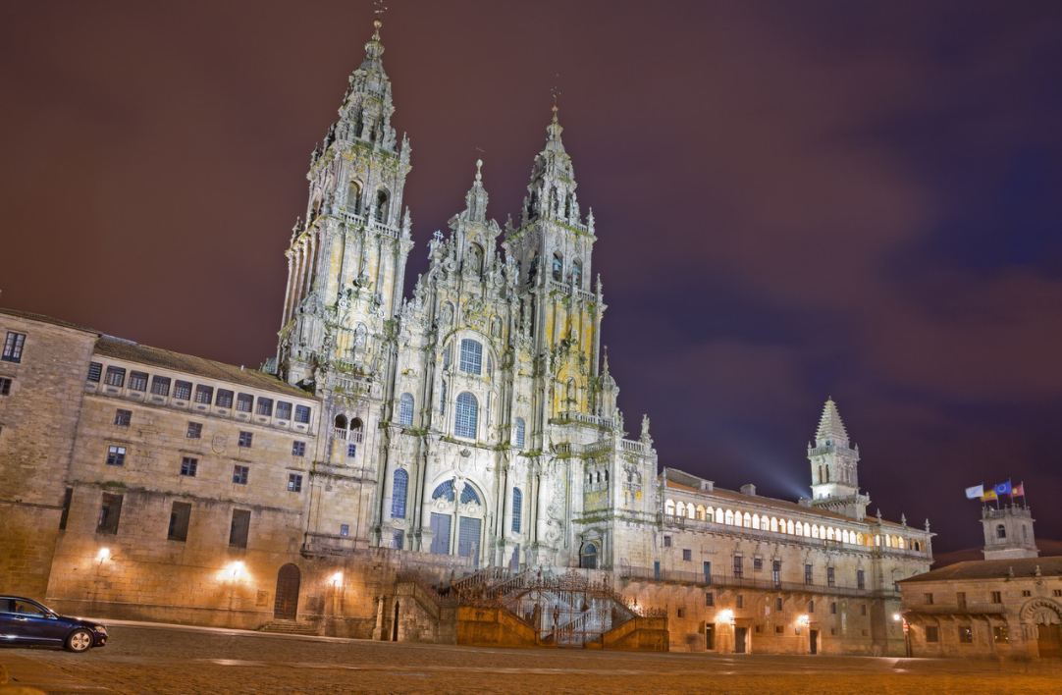
La catedral

Slide 12
El botafumeiro

Slide 13
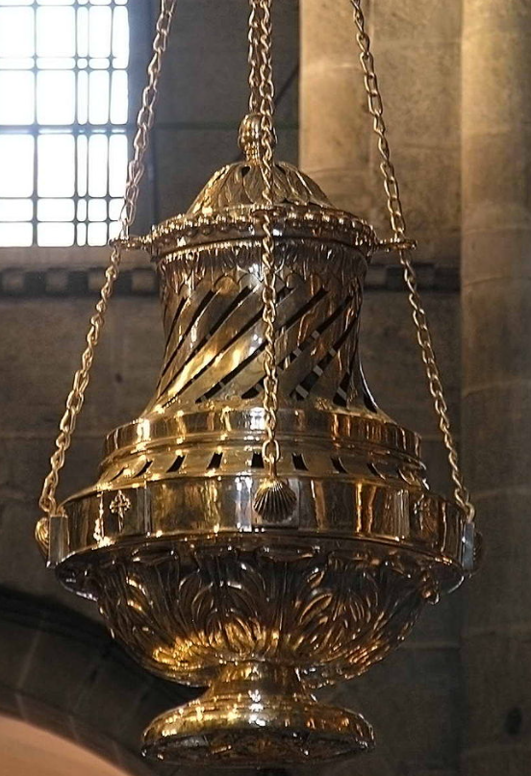
El incensario BOTAFUMERIO Wierookvat BOTAFUMEIRO
Mide 1,5 metros de altura (1,5 m hoog)
Pesa 62 kilos (weegt 62 kg)
El más grande del mundo

Slide 14
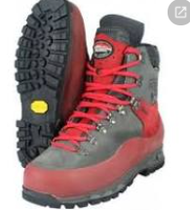
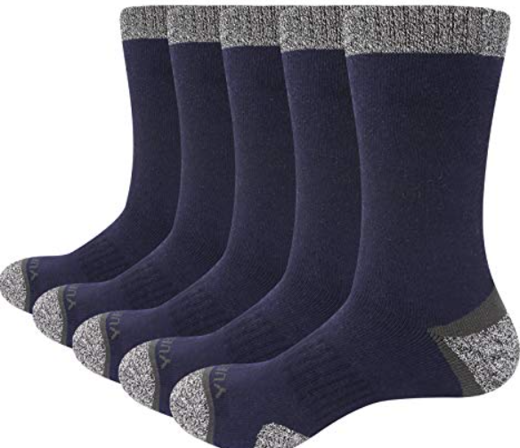
¿Qué necesitas? La mochila – las botas- los calcetines

Slide 15
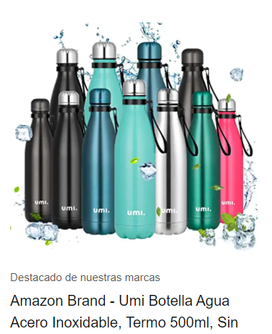
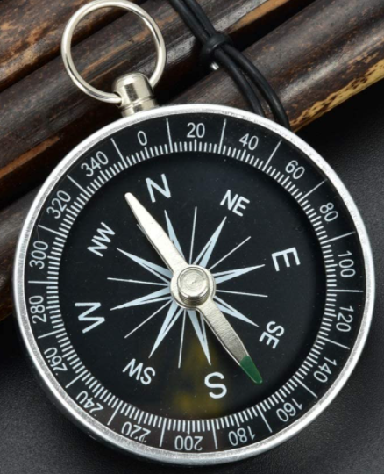
La botella de agua y la brújula

Slide 16
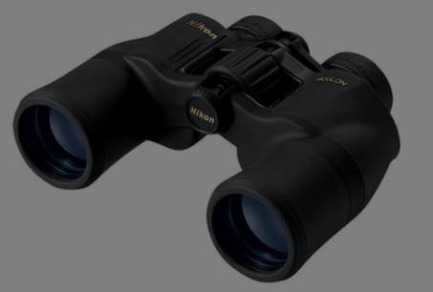
Los prismáticos

Slide 17
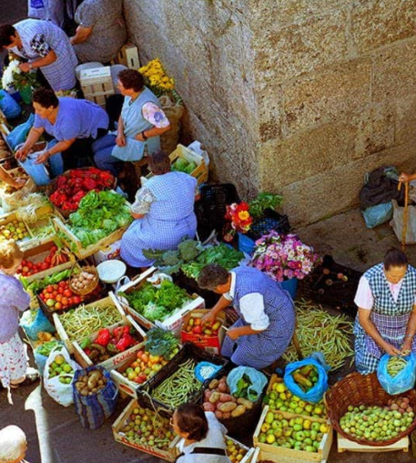
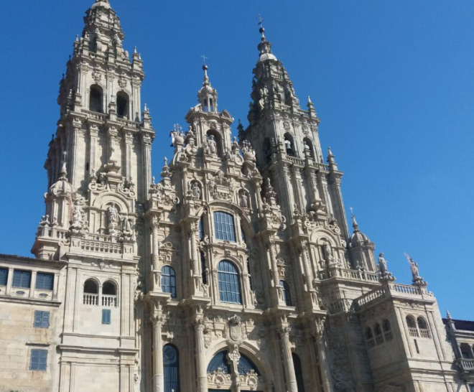
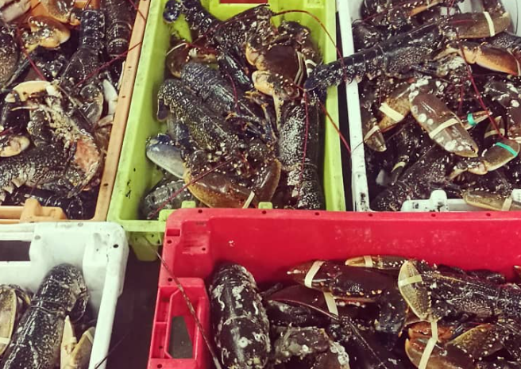
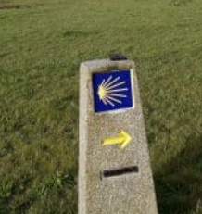
UNIDAD 1:Caminando

